Slide 1
Windows Runtime Technology Stacks
描画
DirectX / XAML
-DirectX11.2
XAML
-Windows8.1
HTML / CSS
-Trident
言語
C/C++
-C++11
CRT
C# / VB
FCL
JavaScript-Chakra
WinJS
VM
(native)
CLR
Internet Explorer
-WWAHost.exe
API
(공개된 기능)
Windows SDKs
Windows Store Apps
Desktop
WinRT (native)
Win32 / COM
Globalization
Graphics
Helpers
Media
Networking
Printing
Presentation
Remote Desktop
Security
Social
UI Automation
User interaction
Core
Controls
Data and content
Devices
Files and Folders
출처: http://h-sao.com/blog/2014/08/31/hokuriku-net-vol-15-introducing-windows-runtime/
Notes:
どんな技術で構成されているの？- 色んな言語から利用できる
CRT:C Runtime Liblary – printf, strcmp など
CLR: Common Language Runtime
Framework(Base) Class Library: System.Linq, System.Webなど
Trident(トライデント): IEのHTMLレンダリングエンジン, HTMP5, CSS3
- FirefoxはGecko, SafariはWebKit, ChromeはBlink(WebKit分岐)
WinJS: WinRTを利用するためのライブラリ

Slide 2
Win32 and COM for Windows Store apps
Windows Store App에서 Win32/COM로는 원칙적으로 호출 금지
Windows Store Apps 에서 호출을 허가하고 있는 COM 이다 http://msdn.microsoft.com/en-us/library/br205753
Windows Store Apps
Desktop Apps
Windows SDKs
Windows Runtime
Win32 / COM
출처: http://h-sao.com/blog/2014/08/31/hokuriku-net-vol-15-introducing-windows-runtime/
Notes:
技術的にはどの方向でも呼び出し可能
ストアアプリから呼び出す。。と言いました、どういうことでしょうか

Slide 3
Use Language
Windows Store Apps
C/C++
-C++11
C# / VB
JavaScript-Chakra
Windows SDKs
Windows Runtime
출처: http://h-sao.com/blog/2014/08/31/hokuriku-net-vol-15-introducing-windows-runtime/
Notes:
ストアアプリに注目してみます
色んな言語からWinRTのAPIを呼び出せます

Slide 4
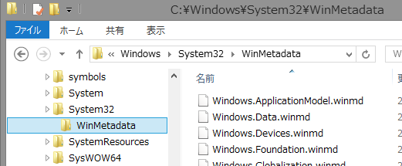
Windows MetaData
모든 언어에서 이용하기 위한 API 라는 것은？
WinMD 파일 – metadata (ECMA-335)
C:\Windows\System32\WinMetadata 에 있다
.winmd 확장자
타입이나 메소드가 기술 되어 있다.
출처: http://h-sao.com/blog/2014/08/31/hokuriku-net-vol-15-introducing-windows-runtime/
Notes:
.NETチームが作ったメタデータ形式
WinMDのおかげ

Slide 5
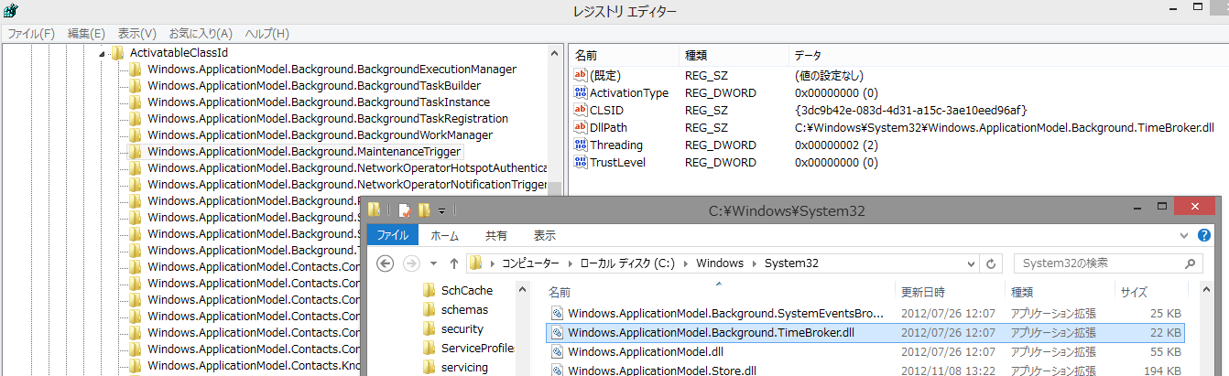
WinMD <-> DLL
메타 데이터를 기재하고 있는 Windows Runtime의 실체는 EXE 나 DLL
HKLM\Software\Microsoft\WindowsRuntime\ActivatableClassId
출처: http://h-sao.com/blog/2014/08/31/hokuriku-net-vol-15-introducing-windows-runtime/
Notes:
紐付けはレジストリで。これがWinRTのAPI提供の仕組み。
とはいえ、C#はマネージドでC++はネイティブでJSはスクリプト
そんなうまく全く同じAPI（しかも実体DLL）を呼べるの？

Slide 6
Application Binary Interface
Windows Runtime는 모두 ABI를 통해서 API 제공을 한다
Windows Store Apps
C/C++
C# / VB
JavaScript
Windows SDKs
Application Binary Interface
Windows Runtime
출처: http://h-sao.com/blog/2014/08/31/hokuriku-net-vol-15-introducing-windows-runtime/
Notes:
バイナリレベルの互換保証（エンディアン、アライメント、インタフェースなど）
ABI互換をサポートしているシステム同士は、同じ実行ファイルをまんま動作可能
ただし、JavaScriptはWinMDファイルは作れない
ここで何が起きてるのか？

Slide 7
WinRT API projection - C#/VB
Windows Runtime
Windows Store Apps
C# / VB
2
컴파일 시에 WinMD를 해석
실행 시, CLR가 WinMD를 이용하여 WinRT API를 호출
1
CLR
Windows SDKs
WinMD
Windows Runtime
출처: http://h-sao.com/blog/2014/08/31/hokuriku-net-vol-15-introducing-windows-runtime/

Slide 8
WinRT API projection - C++/CX
Windows Runtime
Windows Store Apps
C/C++
1
컴파일 시에 WinMD를 해석
실행 시 C++(native)에서 WinRT API를 직접 호출
2
Windows SDKs
WinMD
Windows Runtime
출처: http://h-sao.com/blog/2014/08/31/hokuriku-net-vol-15-introducing-windows-runtime/
Notes:
WinRTはネイティブ
WinRT呼び出しを簡単にするのが、C++/CX
C++/CXを利用しないで、C++からWinRT APIを呼ぶことも出来る（WRL）

Slide 9
WinRT API projection - JavaScript
Windows Runtime
Windows Store Apps
JavaScript
실행 시 IE(WWAHost.exe)가 WinMD를 해석하고
JavaScript 에서 WinRT API를 호출
Internet Explorer
-WWAHost.exe
Windows SDKs
WinMD
Windows Runtime
출처: http://h-sao.com/blog/2014/08/31/hokuriku-net-vol-15-introducing-windows-runtime/

Slide 10
Windows Runtime와 ABI 덕택으로 각 언어의 상호 이용이 가능
Windows Store Apps
C/C++
C# / VB
JavaScript
Windows SDKs
Application Binary Interface
Windows Runtime
출처: http://h-sao.com/blog/2014/08/31/hokuriku-net-vol-15-introducing-windows-runtime/
Notes:
なのでJSはWinMD作れない
JSの配列を C#やC++に渡せるよ

